Slide 1
Casi di Studio
PIU – ITPS
2020 -2021

Slide 2
Valutazione
V1: Creativita’ e Innovazione: 0-3
V2: Usabilita’ e UX: 0-8
V3: Funzionalita’: 0-8
V4: Livello di Prototipazione: 0-8
V5: Documentazione: 0-3
Per un totale di 30 punti

Slide 3
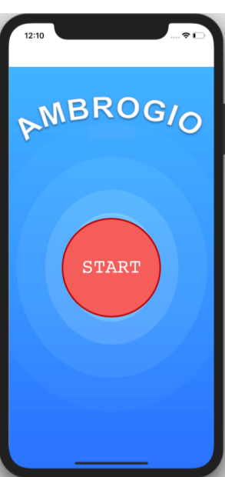
1. Ambrogio (consigliato a gruppi di 2 persone)
Costruire la mappa di accessibilita’/barriere architettoniche di una citta’ dai dati
Fornire suggerimenti su percorsi disability-friendly
Segnalare barriere architettoniche per i cittadini e per gli amministratori
Turismo disability-friendly
Localizzazione servizi idonei, strade, parcheggi, ristoranti.
I dati sono raccolti dagli utenti stessi, che segnalano le barriere architettoniche e le agevolazioni all’interno delle città.

Slide 4
1. Ambrogio
Analisi dei requisiti
Utenza potenziale, task, concorrenza
Persona e Scenario
Primo Prototipo
Test di usabilita’: cognitive o euristiche + test formativo
Rapporto di usabilita’
Secondo Prototipo
Realizzazione di un prototipo funzionante (XAMARIN/IONIC)
Test di usabilita’: test formativo
Rapporto di usabilita’

Slide 5
2. Visit&Shop
Location-Based Marketing
Declinazione Turistica
2 categorie di utenti:
Buyer
Seller

Slide 6
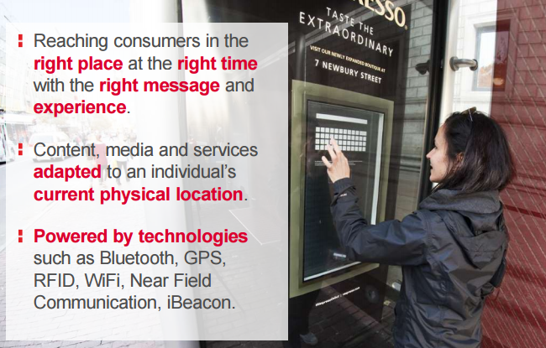
Cosa e’ il location based marketing

Slide 7
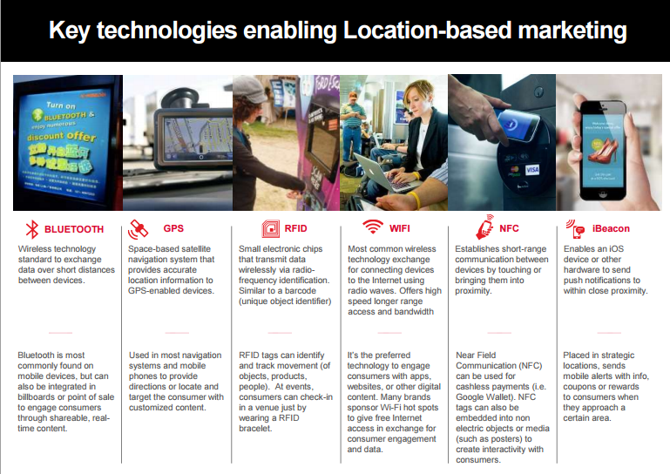

Slide 8
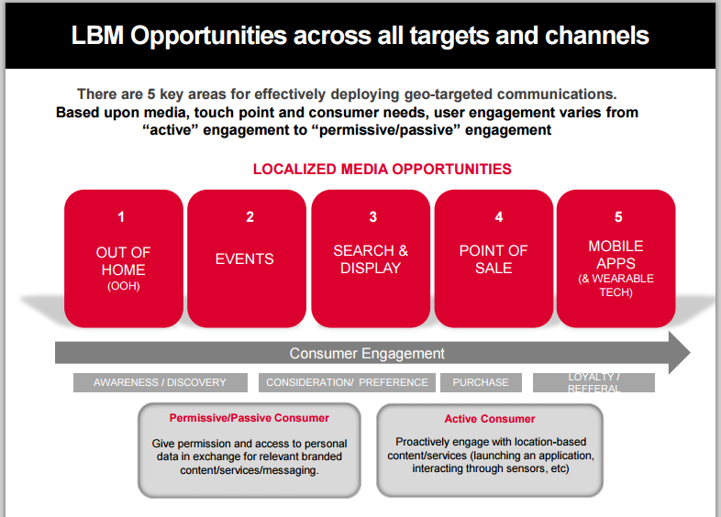

Slide 9
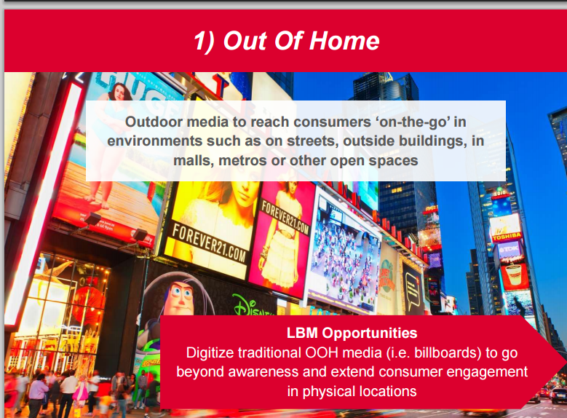

Slide 10
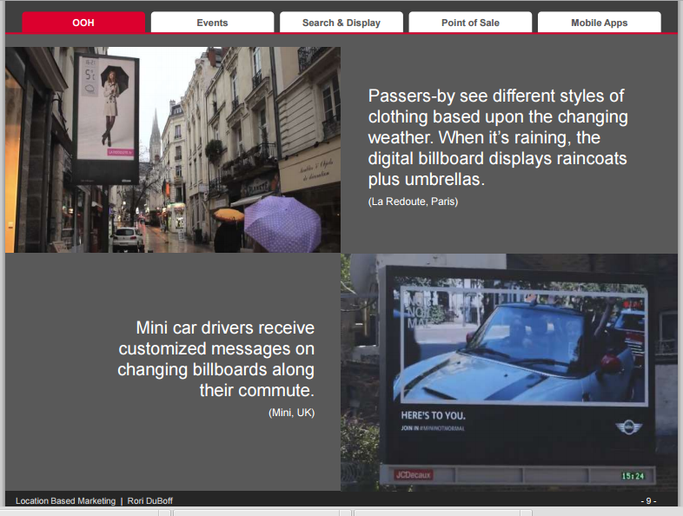

Slide 11
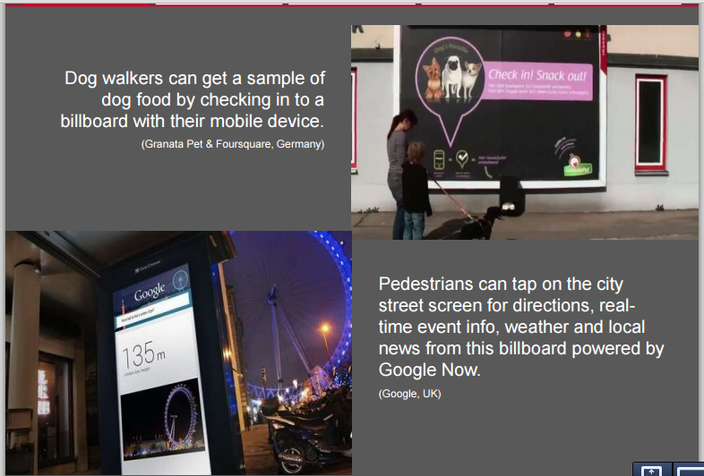

Slide 12
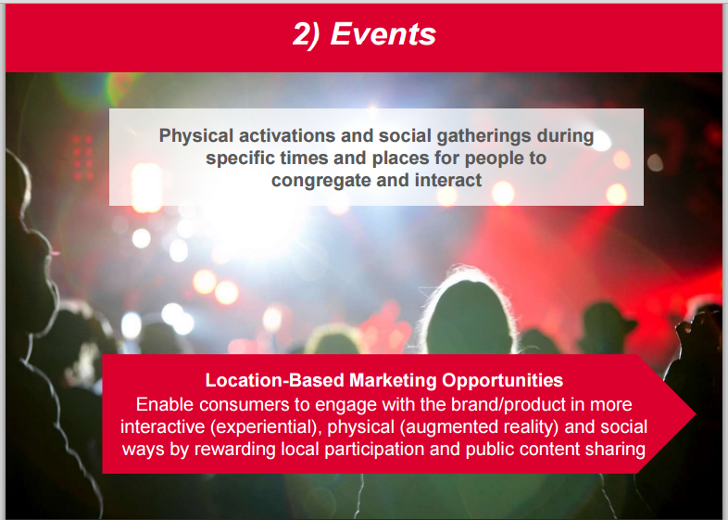

Slide 13
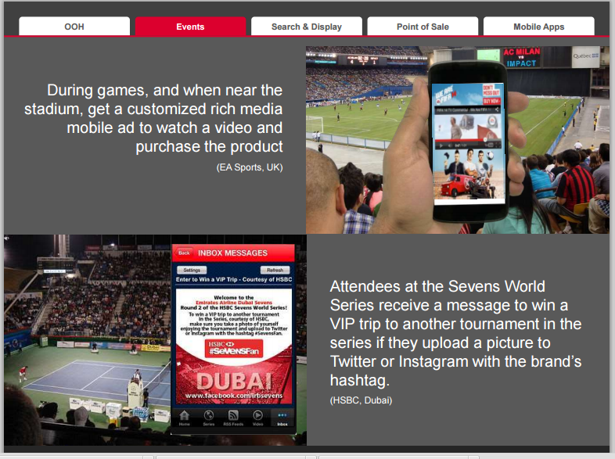

Slide 14
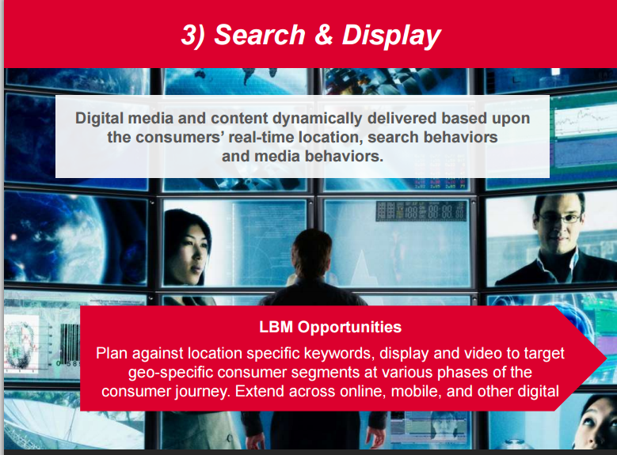

Slide 15
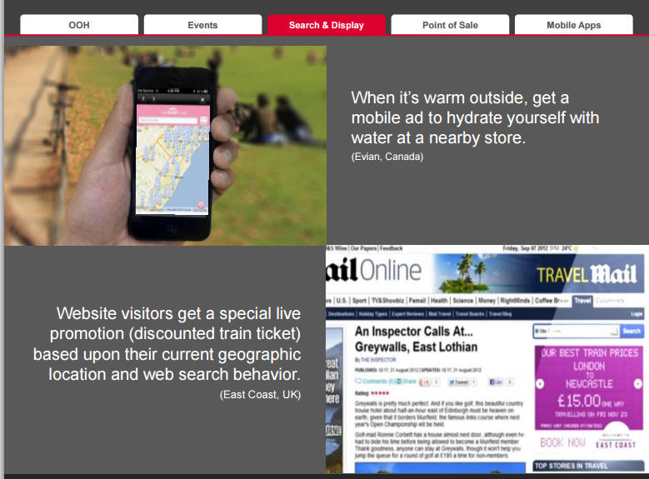

Slide 16
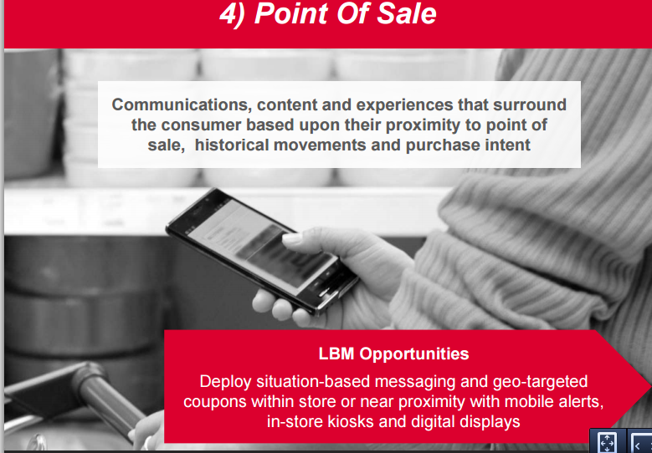

Slide 17
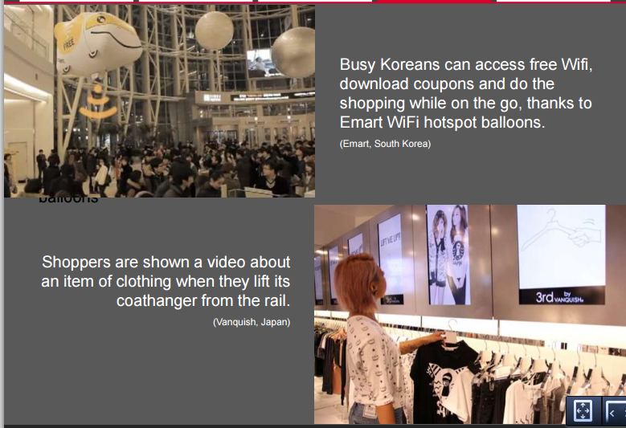

Slide 18
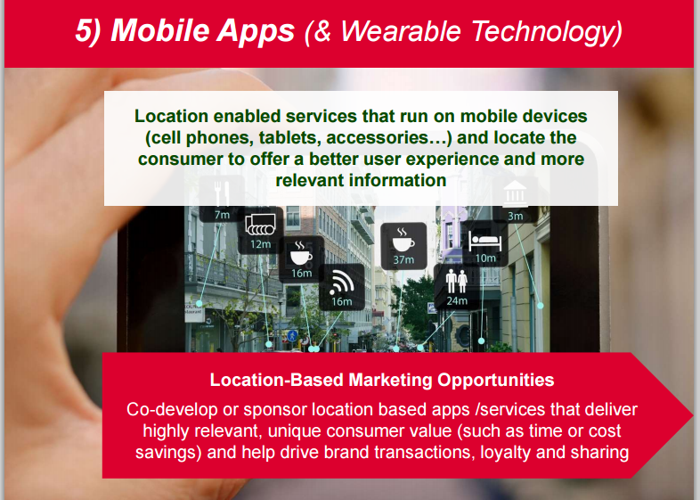

Slide 19
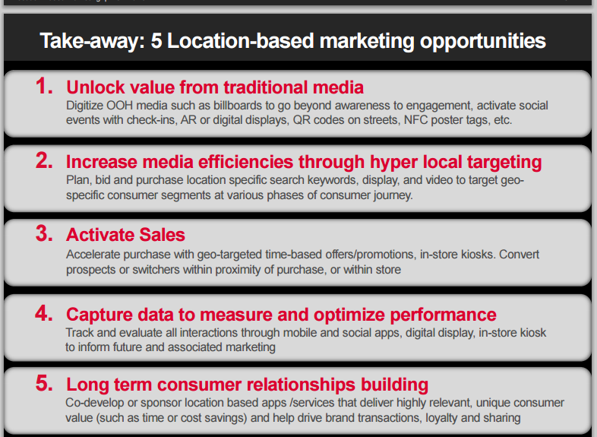

Slide 20
Trovare un nome alla app se non vi piace Visit&Shop
Favorire lo shopping nei negozi e nelle botteghe delle città turistiche
App per visita di una citta’ + offerte
Personalizzazione e Contestualizzazione
Offerte/Coupon
Circuito ShopInTown
Declinazione Turistica

Slide 21
Analisi Utenza Potenziale Lato Utente Visitatore
Breve intervista da fare ad almeno 5 persone
Questionario on-line da far compilare ad almeno 30 persone
Analisi dei risultati e creazione di almeno 3 PERSONAS che rappresentano utenti potenziali e caratteristici del sistema

Slide 22
Analisi Utenza Potenziale Lato Negozio
Breve intervista da fare ad almeno 3 persone
Questionario on-line da far compilare ad almeno 15 persone
Analisi dei risultati e creazione di almeno 2 PERSONAS che rappresentano utenti potenziali e caratteristici del sistema

Slide 23
Analisi del Contesto
LE 5 W
Who (abbiamo risposto prima)
Where - Dove avviene l’interazione?
When – Quando avviene l’interazione?
Why – Perche’ avviene?
What – Cosa succede durante l’interazione? Ci sono elementi contestuali che possono condizionarla?

Slide 24
Analisi dei Task
Partendo dai requisiti
Scenari
Partendo dall’analisi svolta scrivere almeno 3 Scenari caratterizzanti che hanno come protagonista le PERSONAS descritte in precedenza.

Slide 25
Prototipi di Carta
Per gli scenari descritti
Valutazione con il cognitive walkthrough
Stilare rapporto di usabilita’
Dopo aver corretto gli errori principali evidenziati dal cognitive effettuare un test formativo con 3 utenti
Stilare un primo rapporto di usabilita’

Slide 26
Prototipo ad Alta Fedeltà Funzionante
Partendo dal risultato della valutazione precedente
Sviluppare il prototipo ad alta fedelta’ funzionante
Effettuare un test di usabilita’ (come fatto in aula + SUS e UEQ) formativo con almeno 5 utenti
Stilare un rapporto di usabilita’ e proporre soluzioni per risolvere i problemi riscontrati

Slide 27
Variante: Fit&Shop
Associare le promozioni commerciali a quanto ci si muove a piedi o in bici in città
Motivare le persone a farlo

Slide 28
5. Benessere (3, 4 persone)
Favorire un processo che porti al benessere dell’utente attraverso:
Alimentazione
Allenamento (opzionale)
Alimentazione
Diet/No
Suggerimenti Alimentari
Allenamento
Indoor e Oudoor
Gamification

Slide 29
Lato cliente
Dieta
Consigli
Scheda di Allenamento
Modifiche
Spiegazioni
Motivazione
Engagement
Monitoraggio
Lista della spesa
Diario Alimentare

Slide 30
Lato Coach
Dieta
Scheda di Allenamento
Modifiche
Spiegazioni
Funzionalita’ attrezzi
Monitoraggio

Slide 31
6. aMICA – Lato Terapista
Applicazione per terapisti che effettuano programmi di stimolazione cognitiva a pazienti affetti da demenza senile lieve
Task
Gestione Paziente
Gestione Esercizi
Gestione Terapie
Associazione Esercizi Paziente
Monitoraggio
Check MMSE o altri test
Teleassistenza
Per chi sviluppa questa web app e’ possibile scegliere di svilupparla senza la teleassistenza

Slide 32
6. aMICA – Lato PAZIENTE
Applicazione per PERSONE affette da demenza senile lieve
Task
Esercizi: esecuzione volontaria, remind, notifica problemi
Terapie: remind, notifica problemi
Quantified Self
Check MMSE
Richiesta teleassistenza
Supporto navigazione
Remind task quotidiani
Gestione Memories

Slide 33
7. Dashboard RSA – Lato Operatore (DA SVILUPPARE)
Applicazione per operatori che lavorano in RSA dove si suppone sia installato un sistema che fornisce per ogni LETTO/PAZIENTE informazioni su: Battito cardiaco, Febbre, Saturazione, Umore, EMERGENZA, ecc
Task
Gestione Paziente
Gestione Esercizi/task quotidiani
Gestione Terapie
Associazione Esercizi/task/terapie Paziente
Monitoraggio
Teleassistenza
Situazione Generale (Istantanea, quotidiana, settimanale, …)
Per chi sviluppa questa web app e’ possibile scegliere di svilupparla senza la teleassistenza

